Slide 1


REACT
梅昕麟

Slide 2

目录
1. React 介绍
2. React 核心特性
3. Flux 架构

Slide 3

1. React 介绍
1.1 简介
1.2 特点
1.3 涉及平台

Slide 4
React 简介
由facebook开发，于2013年5月开源，现在已发布到V15.5.4
不是一个MVC框架，只是视图层的库
不使用模板
响应式更新非常简单
HTML5仅仅是个开始

Slide 5
React 特点
状态机
声明式设计
高效
数据驱动

Slide 6
React 涉及平台
web -- react (react-canvas)
Andorid和IOS -- react-native(learn once,write anywhere)
桌面应用 -- react-native-desktop
VR -- react-vr
ReactXP(iOS，Android，Web，Windows)

Slide 7
2. React 核心特性
2.1 Virtual DOM
2.2 组件化开发
2.3 视图层单元测试

Slide 8
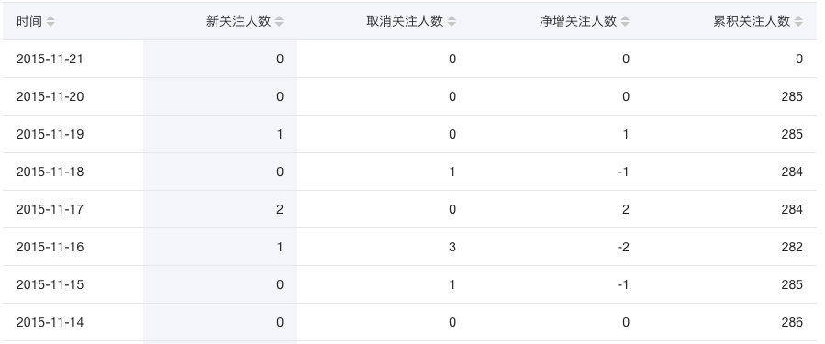
React Virtual DOM
原始做法：针对性修改需要更新的dom节点
Mvvm框架做法：视图和状态分离，通过声明dom节点和状态的关联，
由框架进行更新。
react做法：状态更变，直接重新渲染整个dom树

Slide 9
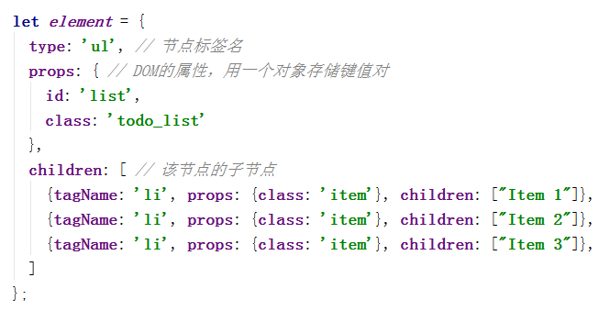
React Virtual DOM
Virtual DOM
Diff算法
Real DOM

Slide 10
React Virtual DOM 意义
简化开发复杂度
跨平台
视图层单元测试

Slide 11
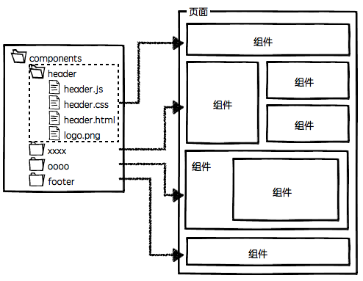
2.2 React 组件化开发
可组合
可重用
可维护
可测试

Slide 12
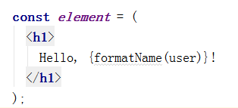
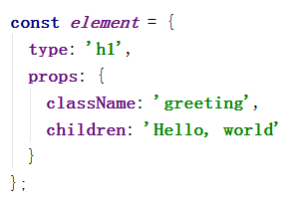
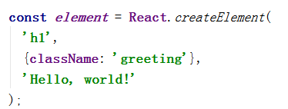
JSX
HTML in JS

Slide 13
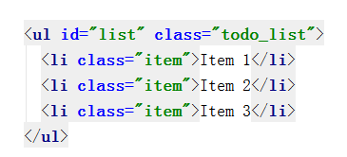
JSX
json
XML

Slide 14
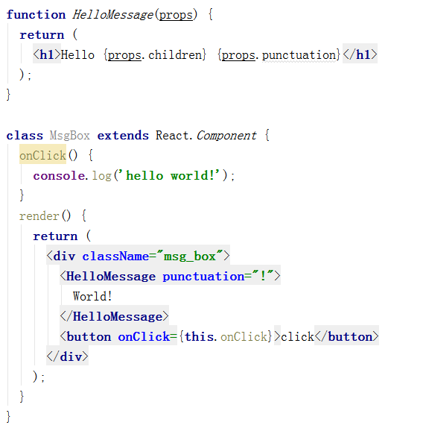
React 组件
props
state

Slide 15
React 组件生命周期
componentWillMount()
componentDidMount()
Mounting: 实例化
Updating: 更新
Unmounting: 销毁
componentWillReceiveProps(object nextProps)
shouldComponentUpdate(object nextProps, object nextState)

Slide 16
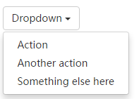
React 组件和其他组件化思想的区别
利用组合来代替继承
不对外提供接口

Slide 17
React 组件问题
过度更新----shouldComponentUpdate和不可变数据
传值麻烦

Slide 18
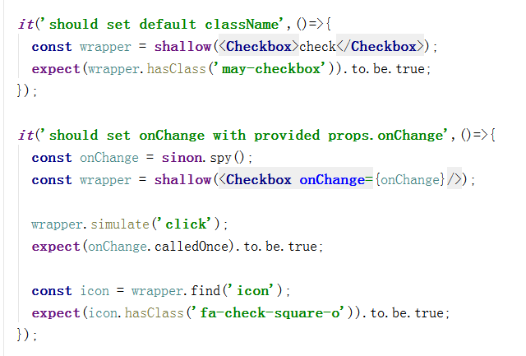
2.3 视图层单元测试
Shallow Rendering：测试虚拟DOM的方法
DOM Rendering: 测试真实DOM的方法

Slide 19
3. Flux
2.1 Flux简介
2.2 优点
2.3 和MVC对比

Slide 20
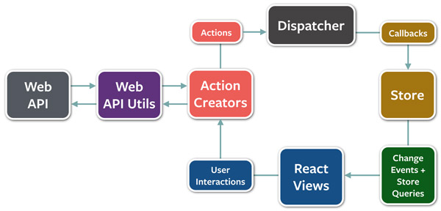
Flux 简介
View： 视图层
Action：修改数据的行为
Dispatcher：接受action，并对修改对应的数据
Store：用来存放应用的状态，一旦发生变动，就提醒View要更新页面

Slide 21
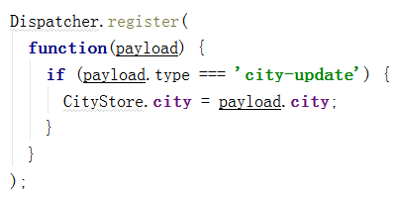
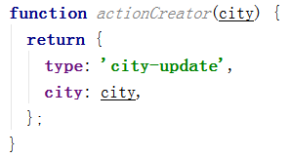

Flux 简介

Slide 22
Flux 优点
单向数据流
view层变得很薄，真正的组件化
契合react

Slide 23
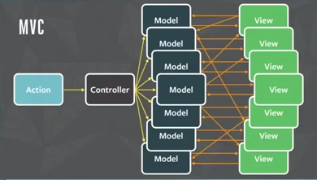
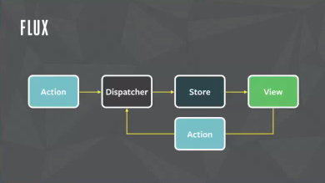
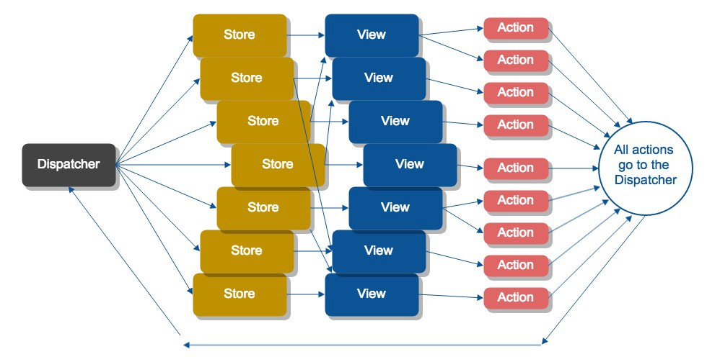
Flux 和MVC对比

Slide 24

Thank you

